Slide 1
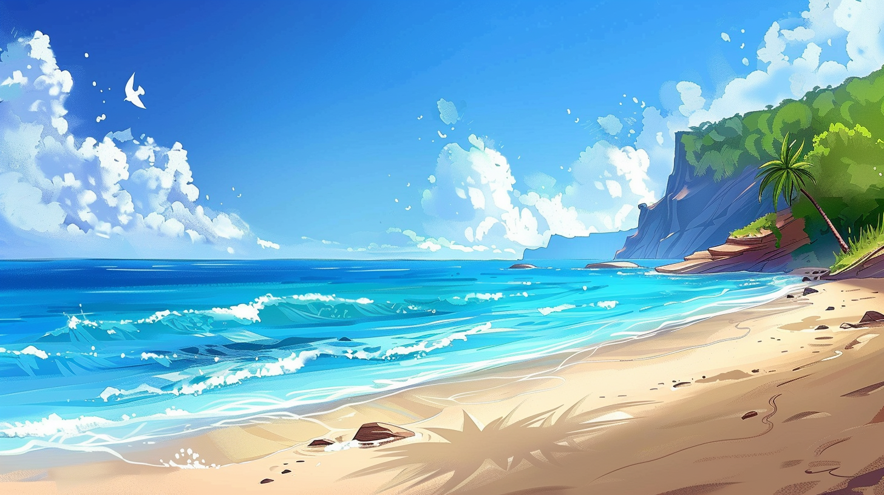
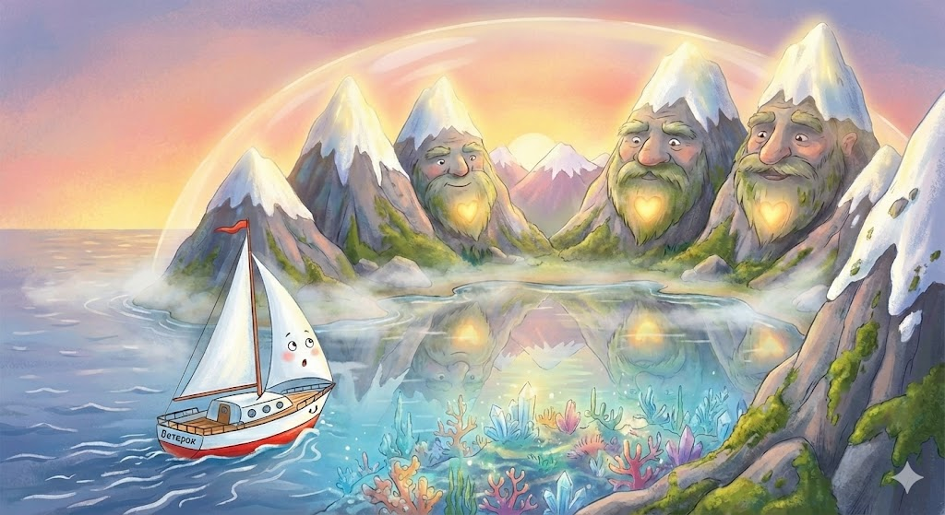
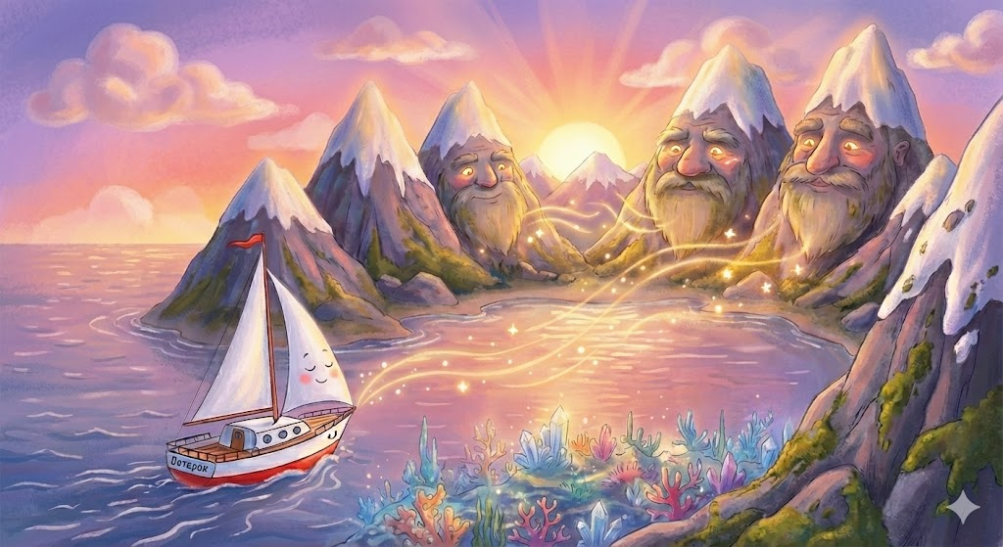
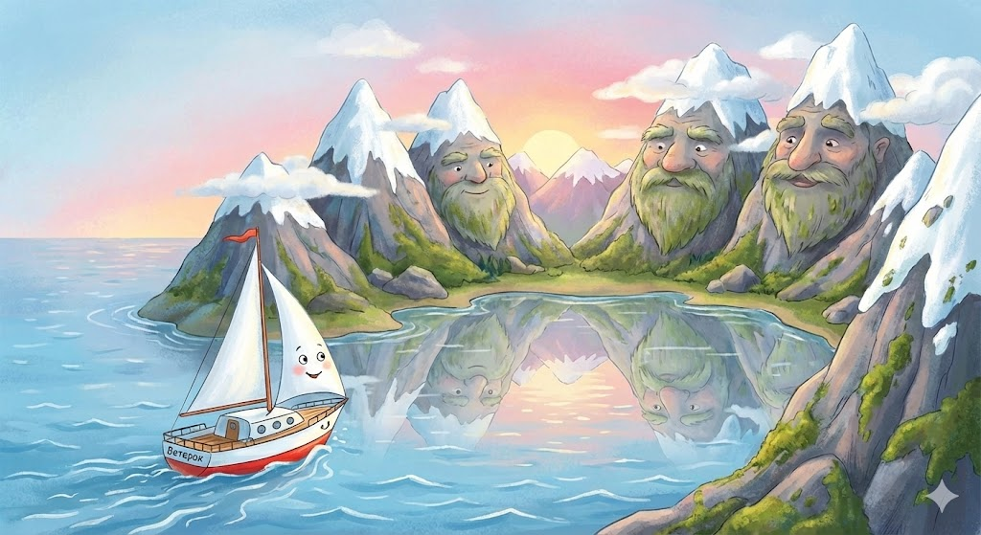

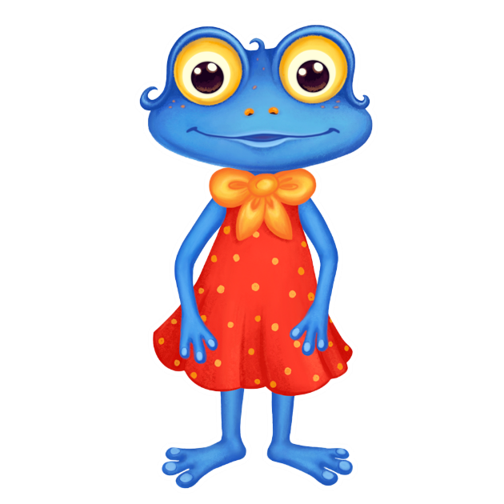

Маленький Вітрильник та Сніжні Велетні
В одній глибокій синій бухті жив-був маленький Вітрильник на ім'я Вітерець. У нього були білі вітрила і яскраво-червоний борт. Найбільше у світі Вітерець любив дві речі: гойдатися на морських хвилях і дивитись на високі Гори, що кільцем оточували його будинок. Гори здавались Вітерцю величезними велетнями в пухнастих білих шапках зі снігу. — Цікаво, — думав Вітрильник, — про що вони мовчать? Вони такі високі, що верхівками зачіпають пухкі хмари.Якось Вітерець вирішив підпливти до самого підніжжя гір, де скелі йшли прямо в прозору воду. Море там було спокійне і гладке, як дзеркало.
Коли Вітрильник наблизився, він побачив, як гарно відбиваються гори у воді. Здавалося, що під водою росте ще одне казкове кам'яне місто. Вітерець тихенько прошепотів: — Привіт, могутні Гори! Вам не нудно стояти на одному місці? І раптом луна відповіла йому м'яким гулом: — Привіт, малюку! Нам зовсім не нудно. Ми охороняємо твою бухту від холодних вітрів, щоб море завжди залишалося лагідним. А море у відповідь дарує нам прохолодний туман, щоби наші снігові шапки не розтанули під жарким сонцем.
Чому Вітрильник спочатку боявся чи дивувався горам?
Який "секрет" розповіли йому Гори-Великани?
Як ти вважаєш, чому важливо допомагати один одному, навіть якщо ти дуже великий чи дуже маленький?
Вітерець зрозумів: море, кораблі та гори — це одна велика родина. Гори дають притулок та захист, море дарує життя та свіжість, а маленькі кораблики пов'язують їх своєю дружбою. З того часу щовечора, коли сонце сідало за гострі вершини гір, забарвлюючи їх у рожевий колір, Вітерець тихо погойдувався на хвилях і знав: він у безпеці, доки його бережуть кам'яні велетні.

